Slide 1
Föräldrainformation
KIF pojkar 11
2019-03-25

Slide 2
Ledare
Andreas Karlsson
Mathias Lööw
Tauno Lysén
Anders Eriksson
Thomas Hellgren
?
?
?

Slide 3
Föräldrarepresentanter
Susanne Hedberg
Sara Hellgren
?
Samordnar aktiviteter runt laget, ex arbetspass KIF-dagen & Gothia Cup, fikaaktiviteter under träningar samt kontaktpersoner vid försäljningsaktiviteter.
Alla föräldrar behöver hjälpa till med dessa aktiviteter!

Slide 4
Matcher
Tre lag är anmälda till Kungsbackaleken 2019, men det kommer finnas möjlighet att utöka antal lag vid behov.
Vi spelar från i år 5v5, dvs fyra utespelare + målvakt.
Optimalt 7 spelare per lag, max antal 9.
Vi kommer rotera positioner under matcherna, alla kommer få spela både back och anfallare.
Samma sak med målvakt, där alla som vill självklart får testa detta.

Slide 5
Matcher 2019
Kungsbackaleken:
11-12 maj Malevik
18-19 maj Rydets IP
8-9 juni Ödegärdets IP
31 augusti-1 september Frillesås IP
7-8 september Hamravallen
22 september Ängås
1-2 juni Tölöcupen Hamravallen

Slide 6
Övrigt 2019
15 juni KIF-dagen
17-20 juni Sommarfotbollsskolan
15-19 juli Gothia Cup
(24 augusti PicNic bollen)

Slide 8
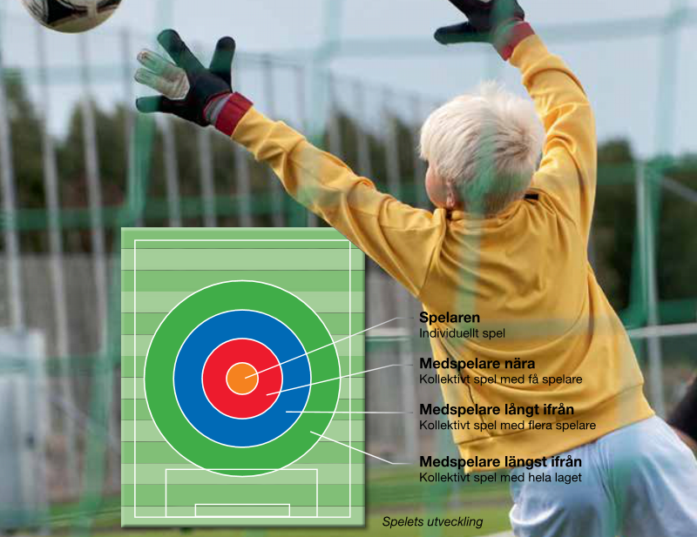
PÅ vilken nivå?
Målbild för Barn och ungdomsfotboll
Orange/Röd gäller som målbild 8-9 år
Därav fokus på korta passningar och mindre plan än för vuxna mm

Slide 9
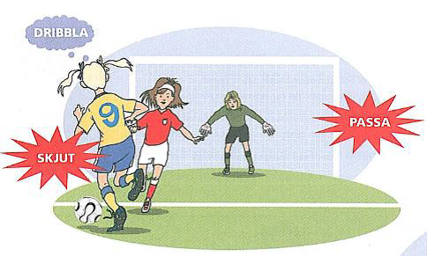
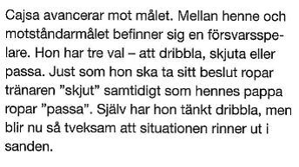
Passa, skjut eller dribbla?
Bollhållaren bestämmer själv vad han kan/bör göra med bollen!
Uppmuntra gärna ert eget barn att försöka passa och framförallt göra sig spelbar utan boll men ställ inga krav
Individen bestämmer själv vad som är bäst att göra

Slide 10
Hur kan Du som förälder hjälpa till?
Vi klarar oss inte utan er!
Svara på kallelser så snart ni kan, speciellt till matcher, ändra svar på kallelse om det ändrar sig så vi kan planera. Kontakta lagledare vid återbud kort inpå såsom t ex vid sjukdom.
Försök komma till träningen 10 minuter innan den börjar med rätt kläder och utrustning utifrån förutsättningarna.
Kläder efter väder!!

Slide 11
Vad ska vi tänka på som föräldrar?
Fokus på glädje, flytta fokus från resultat till det som varit bra och roligt.
Kom gärna till träning och match.
Respektera domarens beslut - kan vara domarens första match.
Beröm istället för att kritisera.
Låt de formella ledarna sköta snacket och coachningen.
Tänk på kroppsspråk och blick - din reaktion är avgörande för barnet.
Använd alltid ett vårdat språk.
Ha alltid en positiv inställning till motståndare, domare, ledare och andra spelare.
Hjälp barnet att behålla det positiva i minnet.
Uppmärksamma alla spelare och sätt leken i centrum.

Slide 12
Vid problem och oro
I match (och träning) - vi tar av spelare av plan som inte sköter sig så de hinner lugna ner sig.
Om förälder upplever problem och/eller oro:
Ta diskret kontakt med oss ledare och förmedla din oro eller problemet till oss.
Vi tar upp det sedan med övriga ledare och vi gör de åtgärder vi bedömer behövs.
Om Ditt barn har speciella behov vi bör känna till, framför gärna detta till oss ledare om ni tror att vi har nytta av informationen.
Vi talar inte med er om andras barn och kommer heller inte tala med andra föräldrar om era barn. Vi tar dock emot informationen och hanterar den.

Slide 13
Kungsbacka IF’s värderingar
VILJA – önskan, passion, ambition
RESPEKT – lika värde, omtanke
BREDD – vill man så får man
TRYGGHET – ordning & reda, ansvar
UTVECKLING – kunskap, resurser, samspel

Slide 14
REGLER
Vi kommer arbeta med laget och tillsammans sätta upp ”regler” hur man förhåller sig till sina lagkamrater under träning och match.
Vi kommer ha nolltolerans mot ex svordomar, hot, mobbing och slagsmål.
Vi är fullt medvetna om att vi tränar barn, men spelar man i Kungsbacka IF är man LAGKOMPISAR där man känner ska känna sig trygg och helt ut respektera varandra såväl som motståndare och ledare!

Slide 15
LAGINFORMATION
Laget.se
Facebook ”Kungsbacka IF P-11”

Slide 16
Klubbkläder
Till 2019 kommer alla spelare få ett par strumpor.
Övriga träningskläder, väskor o dy finns att beställa via Klubbshoppen på laget.se

Slide 17
SPONSORER
Det finns naturligtvis alltid behov av sponsring för att stötta laget.
Allt från träningskläder, ”partytält” osv.
Ta kontakt med ledare om intresse finns så förklarar vi mer.

